Slide 1


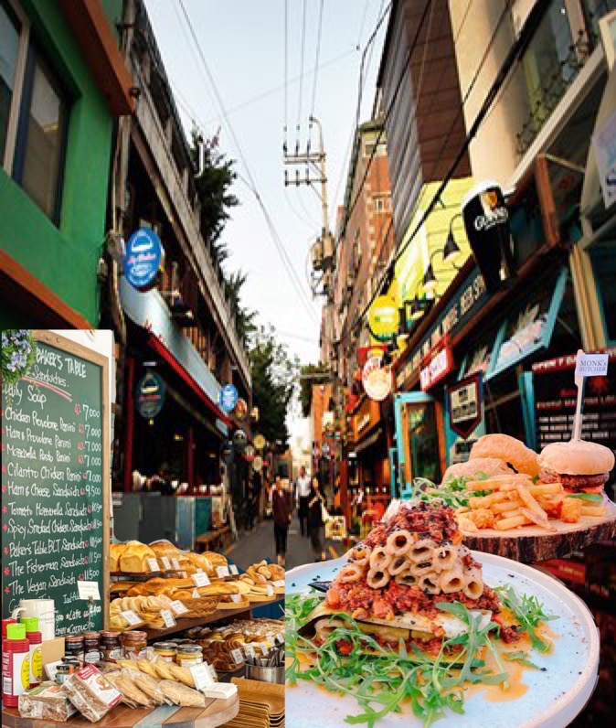
★
@정유경 @김연지 @강창균
#이태원
#이태원 맛집
#맛스타그램
#ITEWON
인스타그램 태그를 이용한 실제 상권과 인스타그램 맛집의 위치 비교 분석

Slide 2
Page. 01
★
목차
프로젝트
개요
분석 계획
수립
프로젝트
마무리
데이터 분석
및 결과
프로젝트 배경
프로젝트 목표
분석 환경 및 사용기술
분석 절차
데이터 수집
전처리
라벨링
최종 데이터 구성도
모델링
EDA
결론 및 시사점
한계점 및 개선방향
Q & A

Slide 3


프로젝트 개요

Slide 4

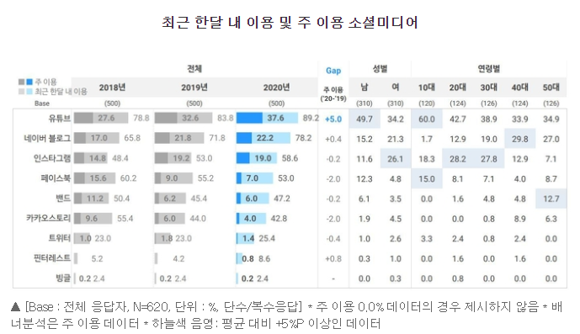
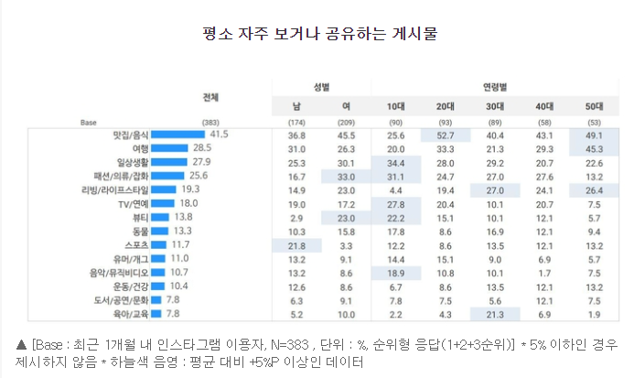

Page. 02
★
프로젝트 배경
INSTAGRAM
Insta_matjip
문제점 :
길 건너 가면 가게가 있는데 지리적인 문제로 상권으로 포함되지 않은 경우가 다수이다.
즉, 실제 상권과 실제 이용 맛집 장소가 차이가 존재
사실 :
1. 20-30대가 많이 이용하는 SNS : 인스타그램
2. 인스타그램에서 자주 공유하는 게시물 1위 : 맛집,음식 관련 게시물
사진을 게시하기 위해 맛집을 일부러 찾아가는 경우가 있을 정도이다.
가정 :
진짜 맛집 데이터는 인스타에 더 많이 있지 않을까?
좋아요
출처 :https://www.cosinkorea.com/mobile/article.html?no=34894

Slide 5

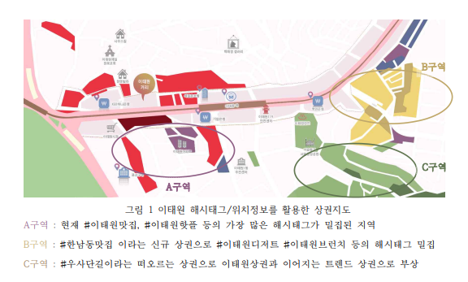
Page. 03
★
프로젝트 목표
이태원상권
1.
인스타그램 내 실제 이용 맛집 지역과 국가 지정 상권 지역 차이 확인
2.
실질적인 맛집 지도 제작
3.
맛집 지도의 비즈니스적 활용 방안 도출
좋아요

Slide 6
분석 계획 수립

Slide 7












Page. 04
★
분석 환경 및 사용 기술
처리툴
부툴
분석툴
시각화툴
부툴
좋아요

Slide 8
Page. 05
★
분석 절차
데이터 수집
전처리
EDA
# 인스타그램
# 공공데이터포털
# 해시태그/이모티콘
# 라벨링 해주기
# 타입별로 비교
/특수기호 처리
실제 상권
비교
예측
모델 학습
# 머신러닝
(SVM,NB,LR)
# 딥러닝(RNN,LSTM,CNN)
좋아요
# 위치데이터화 상권비교
# QGIS로 시각화
# 학습된 모델 바탕으로 type 예측

Slide 9
데이터 분석 및 결과

Slide 10




Page. 06
★
데이터 수집
멘토님
좋아요
실제 상권 데이터

Slide 11



Page. 07
★
전처리
이모티콘
빼주기
예시: <U+653C>
특수기호
들어간 것들 빼주기
“#” 해시태그 빼주기
좋아요
Notes:
전체 데이터 전처리

Slide 12
Page. 08
★
라벨링
- Train set 형성
“#” 해시태그 포함되지 않은
데이터
쩍벌녀,호빠,출장마사지, ...등
선정적인 글
#
선정적
라벨링 0
PPT PRESENTATION
1. 상담, 문의, 전화, 프로필링크 , 택배, 플러스친구,공구,대관, ..
2. 다이어트, 디톡스, 젤네일, 속눈썹, 강아지옷, 맛집외 다른 광고글
3. 다른 지역 태그 EX) 홍대,강남,부산 건대, 마포, 광화문, …
이태원맛집, 경리단길맛집, 해방촌맛집 등 이태원 주변 맛집을 해시태그 하지 않은 관련 없는 데이터
관련X
광고성
좋아요
나머지
라벨링 1
라벨링 0에 해당되지 않은
데이터들은 라벨링 1
PPT PRESENTATION
Notes:
전체 데이터의 부분을(약 10퍼센트)의 데이터 라벨링

Slide 13
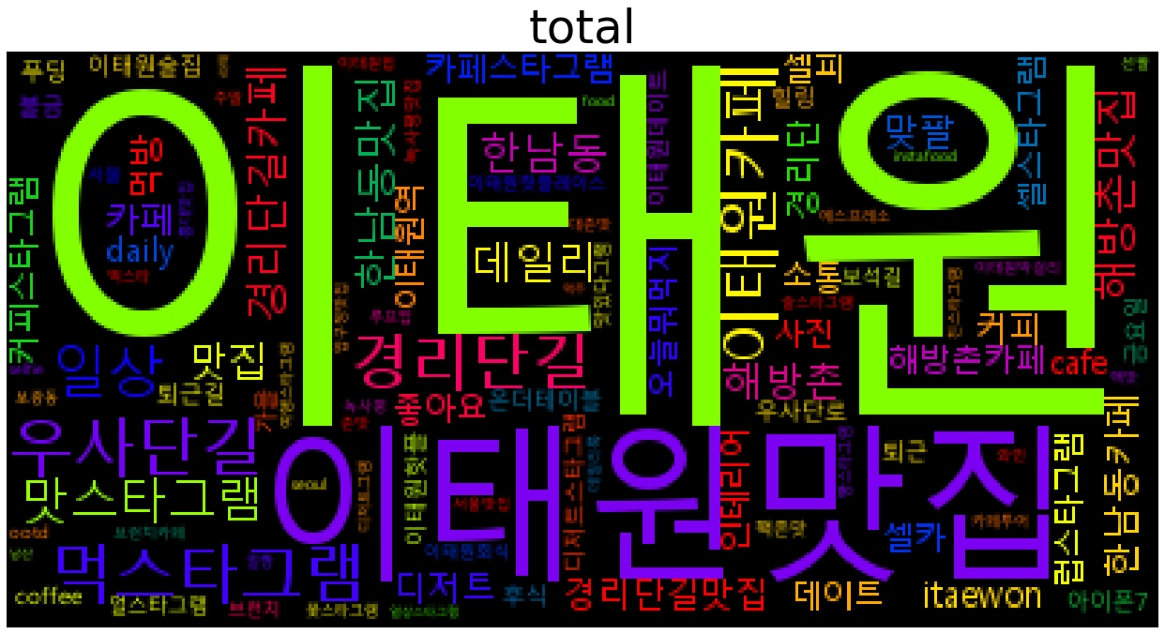
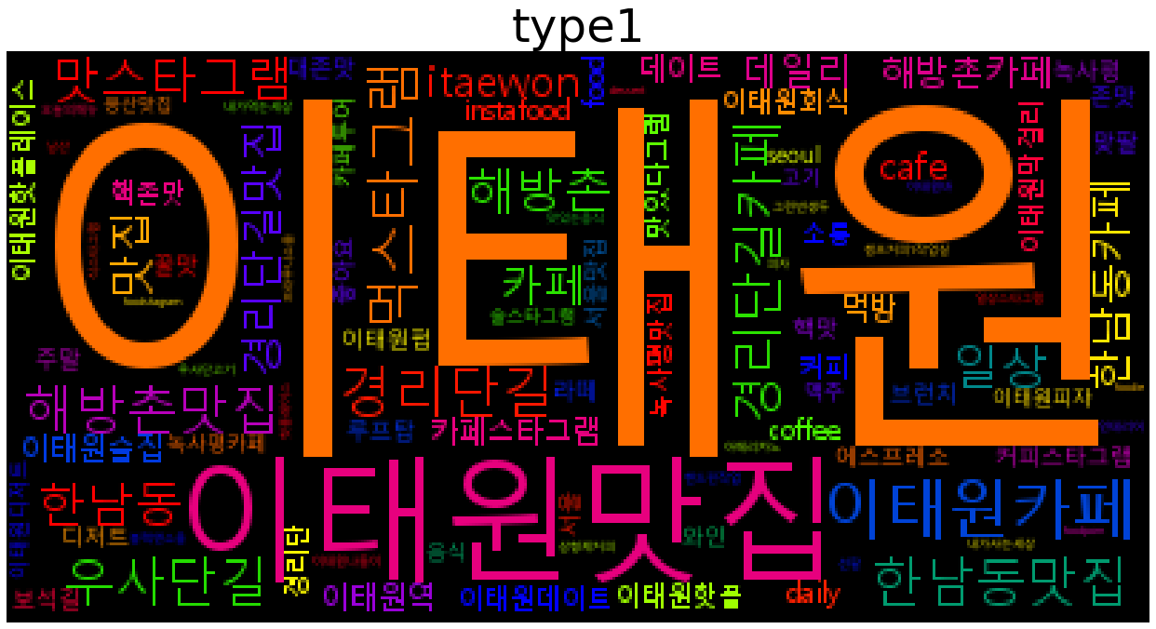
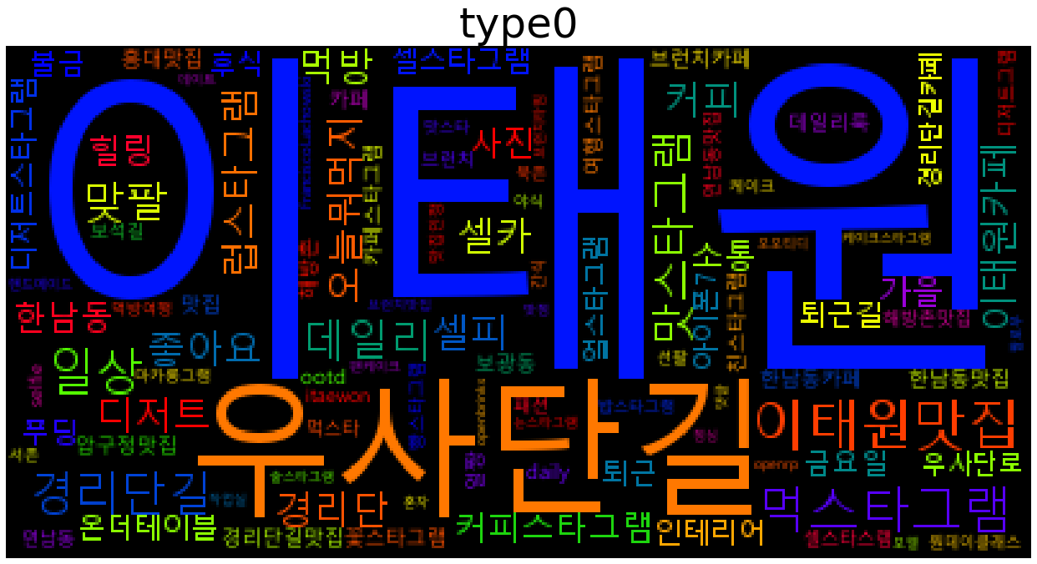
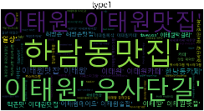
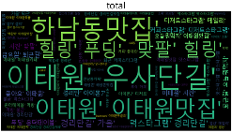
Page. 09
★
라벨링
- Train set 라벨 구성 확인
Insta_matjip Follow me
Insta_matjip Follow me
Insta_matjip Follow me
# 전체 데이터
# 이태원
# 이태원맛집
# 먹스타그램
# 우사단길
# 이태원카페
# 일상
# 정확한 데이터
# 이태원
# 이태원맛집
# 이태원카페
# 먹스타그램
# 한남동맛집
# 경리단길카페
# 광고 데이터
# 이태원
# 우사단길
# 이태원맛집
# 일상
# 맞팔
# 셀카
좋아요
Notes:
Train data set의 라벨 0, 1 데이터 구성

Slide 14

Page. 10
★
라벨링
- Validation 성능 확인
Train : Validation = 8 : 2
RNN
(Recurrent Neural Network)
RF
(Random
Forest)
Logistic Regression
accuracy : 0.9275
precision : 0.9413
recall : 0.9601
f1 score : 0.9542
accuracy : 0.9531
precision : 0.9796
recall : 0.9601
f1 score : 0.9692
accuracy : 0.9541
precision : 0.9723
recall : 0.9585
f1 score : 0.9693
좋아요
Notes:
텍스트 분류시에 자주 사용되는 머신들을 전부 돌려보았다.
제일 퍼포먼스가 좋은 SVM을 사용해서 라벨링을 진행했다.
그러나 보시면, 모든 머신들이 퍼포먼스가 F1스코어 기준 약 90퍼센트로 거의 동일하다.
비슷한 퍼포먼스를 보니 나머지 10퍼센트의 데이터가 반복되는 것은 아닌가 라는 의문이 들었다.
--
RNN & LSTM – 시계열 데이터에 강점을 둔 모델인데, 시계열 데이터가 아닌 우리의 데이터에서 높은 성능이 나온 이유가 뭘까?
인스타그램 태그를 사용할 때, 순서대로 태그를 진행한다. 예를 들어 #이태원 #셀카 # 이태원맛집 순이 아니라 보통 연관된 순서대로 쓸 태그가 생각나고, 생각 나는 대로 쓰기때문에 #이태원 #이태원맛집 # 셀카 등 순서대로 진행됨, 하지만 우리의 데이터는 시계열 데이터가 아니고, 보통은 이렇다 특이한 순서로 진행된 태그들이 있을것이ㅣ다. -> 이를 제대로 분석하기 위해선 CNN을 넣는 것이 낫다.
Naïve Bayes – 확률값이 곱해지는 알고리즘을 가진 나이브 베이지안은 태그값이 길수록 라벨을 0으로 판단할 확률이 높아진다. 한 단어가 0.9 라도 계속 곱하면 0에 가까워짐 -> 태그값이 긴 데이터들을 제대로 분류 할 수 없을 것 같아 제외
LR 과 svc – LR과 SVC SVC은 주어진 데이터를 고차원 특징 공간으로 사상해주고, 그리고 나면 원래의 차원에서는 보이지 않던 선형으로 분류해줄 수 있는 방법이므로 선형 보다 더 좋은 머신일수 있다고 생각

Slide 15

Page. 11
★
최종 데이터 구성도
‘ id ’
인스타 링크
‘ 위치 ’
가게 위치 : 위도 경도
ID
Password
‘ word’
피드 내용과
첫번째 댓글 까지 내용
Login
‘ type ’
정확한 데이터 : 1
광고성 데이터 : 0
‘ 상권 ’
나라에서 지정한
상권 구역 지도 데이터
좋아요
Notes:
상권 데이터 구성도는 ?

Slide 16
Page. 12
★
모델링
RNN
(Recurrent Neural Network)
LSTM
(Long Short-Term Memory)
CNN
(Convolutional Neural Network)
accuracy: 0.8682 precision: 0.8938 recall: 0.9008
f1 score: 0.8948
accuracy: 0.8875 precision: 0.8872
recall: 0.9414
f1 score: 0.9117
accuracy: 0.8907 precision: 0.9007 recall: 0.9302
f1 score: 0.9132
좋아요

Slide 17
Page. 13
★
모델링
Naive Bayes Classifier
SVM
(Support Vector Machine)
Logistic Regression
accuracy : 0.8905
precision : 0.8942
recall : 0.9395
f1 score : 0.9163
accuracy : 0.8770
precision : 0.8820
recall : 0.9320
f1 score : 0.9063
accuracy : 0.8848
precision : 0.8911
recall : 0.9335
f1 score : 0.9118
좋아요

Slide 18


Page. 14
★
모델링
SVM
(Support Vector Machine) + CountVectorizer
Naïve Bayes Classifier
각 토큰의 확률값을 곱셈한 것으로 라벨을 결정하는 알고리즘으로 토큰이 많아지면 0으로 판단할 확률이 높아진다.
Logistic Regression
선형으로만 분류가 가능하다.
2차원으로만 데이터를 분류할 수 있다.
→ SVM 활용
RNN & LSTM
시계열 데이터에 적합한 알고리즘을 가지고 있어, 시계열 데이터가 아닌 태그 데이터에 적합하지 않다.
→ CNN 활용
f1 score : 0.9163
CNN
(Convolutional
Neural Network)
+ Tokenizer
정밀도와 재현율은
trade off 관계이므로
둘 다 좋은 점수를 맞아
야 좋은 모델이므로
f1score를 선택!
CountVectorizer는 먼저 단어 사전 벡터를 만들고, 카운팅할 문장을 확인하며 그 단어 사전의 횟수를 카운팅하여 수치벡터화 하는 것이다
Tokenizer는 단어를 여러개의 Token으로 나누는 것이다
좋아요
f1 score : 0.9132
Notes:
RNN & LSTM – 시계열 데이터에 강점을 둔 모델인데, 시계열 데이터가 아닌 우리의 데이터에서 높은 성능이 나온 이유가 뭘까?
인스타그램 태그를 사용할 때, 순서대로 태그를 진행한다. 예를 들어 #이태원 #셀카 # 이태원맛집 순이 아니라 보통 연관된 순서대로 쓸 태그가 생각나고, 생각 나는 대로 쓰기때문에 #이태원 #이태원맛집 # 셀카 등 순서대로 진행됨, 하지만 우리의 데이터는 시계열 데이터가 아니고, 보통은 이렇다 특이한 순서로 진행된 태그들이 있을것이다. -> 이를 제대로 분석하기 위해선 CNN을 넣는 것이 낫다.
Naïve Bayes – 확률값이 곱해지는 알고리즘을 가진 나이브 베이지안은 태그값이 길수록 라벨을 0으로 판단할 확률이 높아진다. 한 단어가 0.9 라도 계속 곱하면 0에 가까워짐 -> 태그값이 긴 데이터들을 제대로 분류 할 수 없을 것 같아 제외
LR 과 svc – LR과 SVC SVC은 주어진 데이터를 고차원 특징 공간으로 사상해주고, 그리고 나면 원래의 차원에서는 보이지 않던 선형으로 분류해줄 수 있는 방법이므로 선형 보다 더 좋은 머신일수 있다고 생각
--
Naïve Bayes Classifier
각 토큰의 확률값을 곱셈한 것으로 라벨을 결정하는 알고리즘으로 토큰이 많아지면 0으로 판단할 확률이 높아진다.
Logistic Regression
선형으로만 분류가 가능하다.
2차원으로만 데이터를 분류할 수 있다.
-> svm 활용
RNN & LSTM
시계열 데이터에 적합한 알고리즘을 가지고 있어, 시계열 데이터가 아닌 태그 데이터에 적합하지 않다.
-> cnn 활용

Slide 19


Page. 15
★
EDA
- 틀린 10% 분석
왜 성능이
비슷하게 나올까?
Type 설정
오류
5%는
데이터 문제
내용 오류
예측을 잘못한 것 중 모든
머신이 같은
예측을 했다.
예측 틀린 10%
5%는
머신 성능 문제
예측을 잘못한 것 중
머신이 각각 다른 예측을 했다.
좋아요
Notes:
약 10퍼센트의 비율이 계속 반복되는데 혹시 틀린 데이터들이 반복된 것은 아닐까?
라는 생각이 들었다
틀린 10%중
각 머신들이 전부 같은 라벨로 예측했지만, 실제값이랑은 라벨이 다른 데이터 111111vs 0 의 경우 데이터의 문제
어떤 머신은 실제값을 맞추고, 어떤 머신은 못 맞추는 듯 예측 라벨값이 전부 다른 데이터의 경우 머신 성능의 문제
라고 판단했더니
5%씩 비율로 나뉨!
데이터 라벨링을 직접했으므로, 데이터 문제에 대한 분석을 위해 직접 데ㅔ이터를 까보았다.하나하 확인해보았따

Slide 20

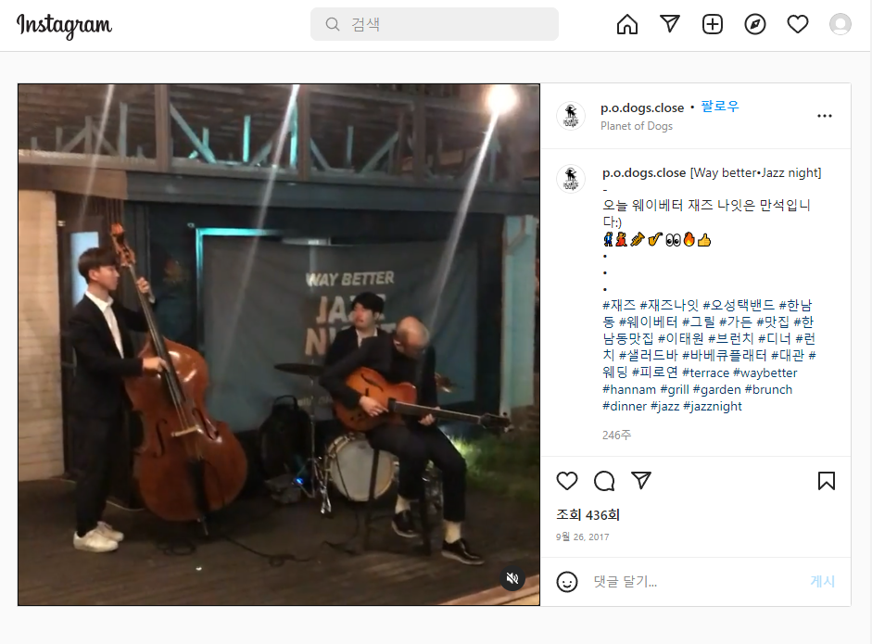
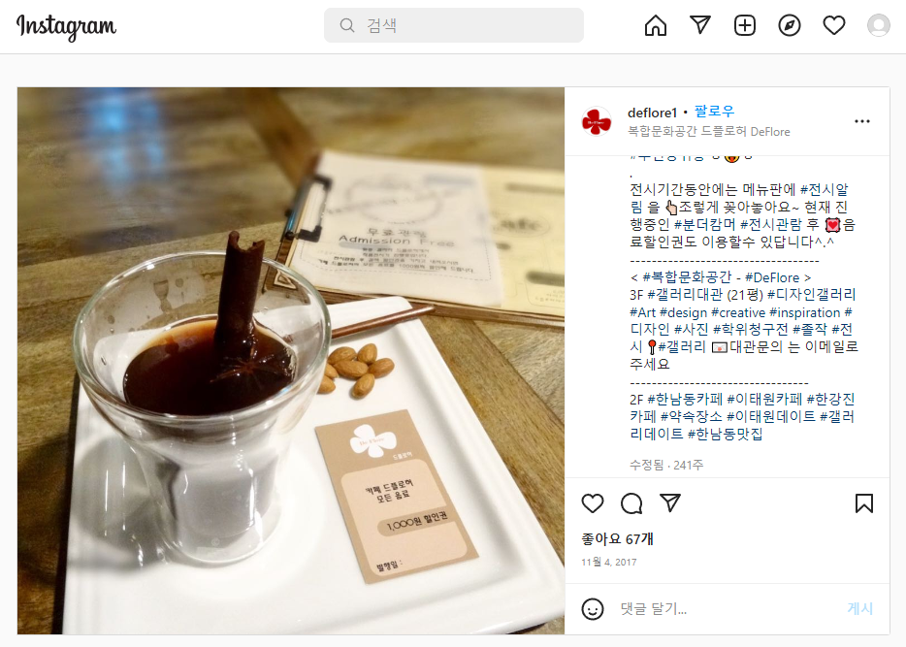
Page. 16
★
EDA
- 틀린 10% 분석
Type 설정
오류 예시
└>type은 “0”이라 되어있고 예측은 “1” 혹은 type은 “1” 예측은 “0”이라 해서 예측값이 오히려 맞는 상황
좋아요
Notes:
첫번째랑 두번째 예시는 type 0 , 예측이 1 / 마지막 예시가 type1 , 예측이 0

Slide 21
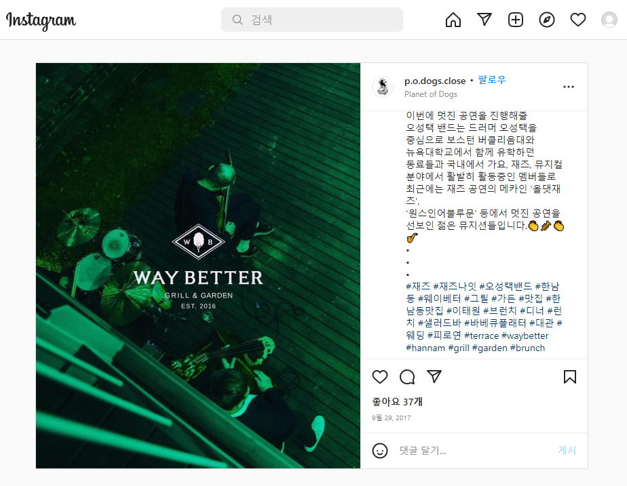
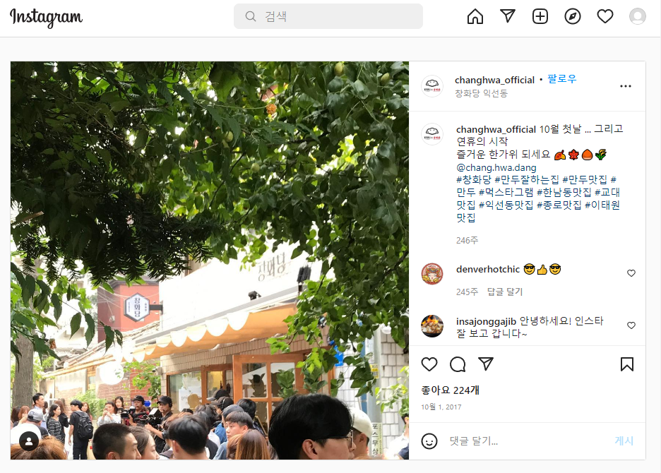
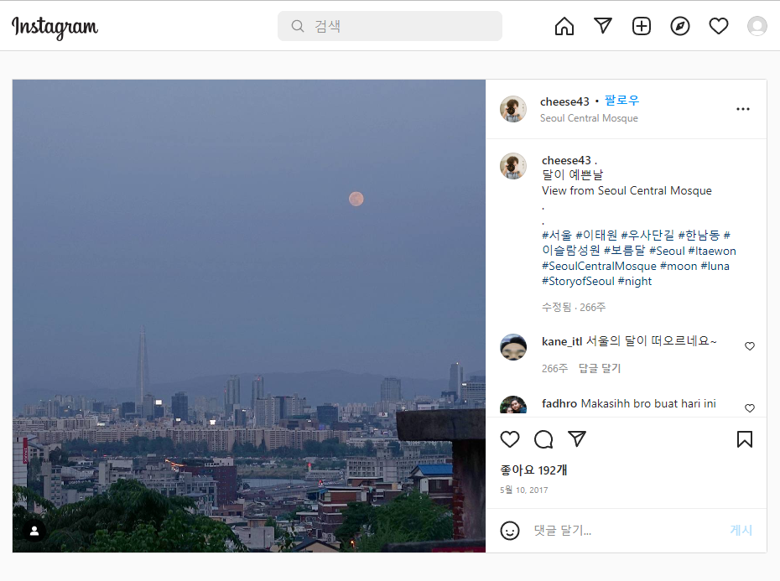
Page. 17
★
EDA
- 틀린 10% 분석
내용 오류
Test type 0 예측 1
해시태그
키워드
└> 해시 태그에는 광고내용이 적어서 “1”이라 잘못 예측
└> 맛집 데이터 아닌데 이태원 태그해서 “1” 이라 잘못 예측
└> 익선동 맛집인데 이태원맛집, 한남동 맛집 태그해서 “1”이라 잘못 예측
좋아요

Slide 22
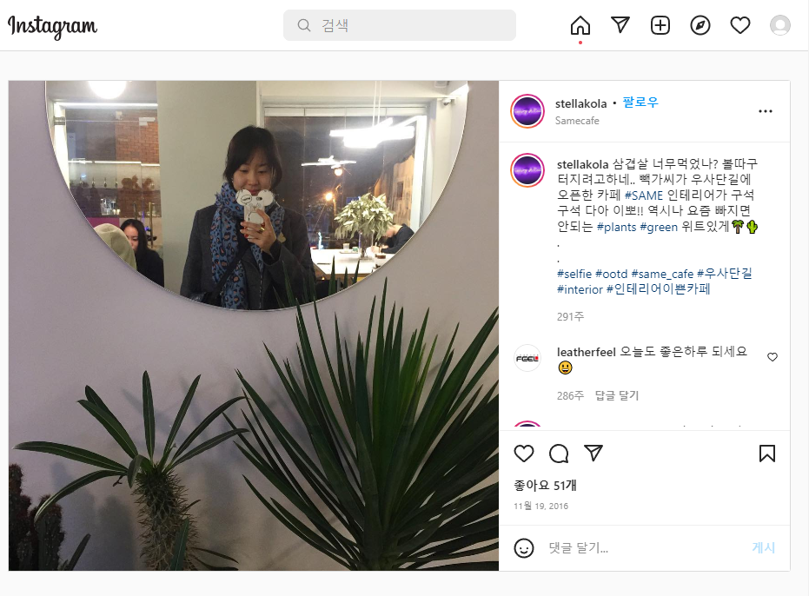
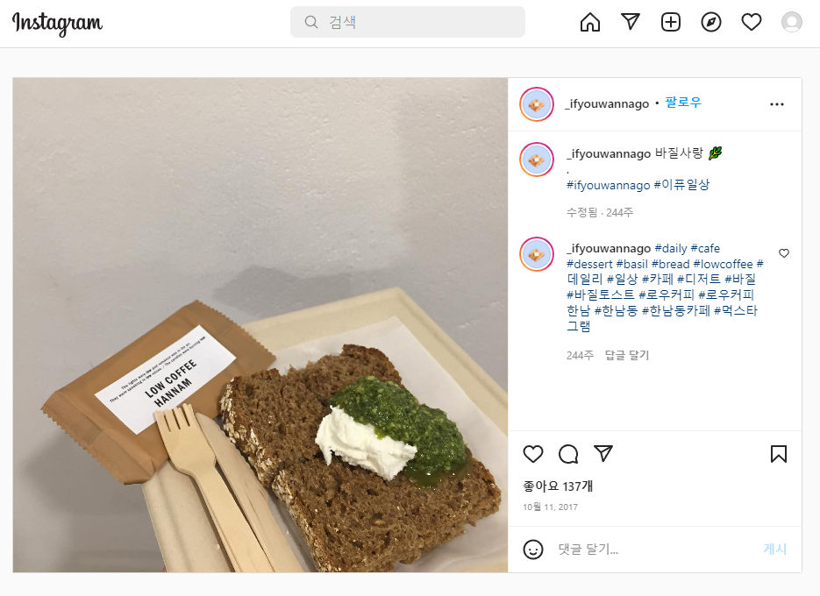
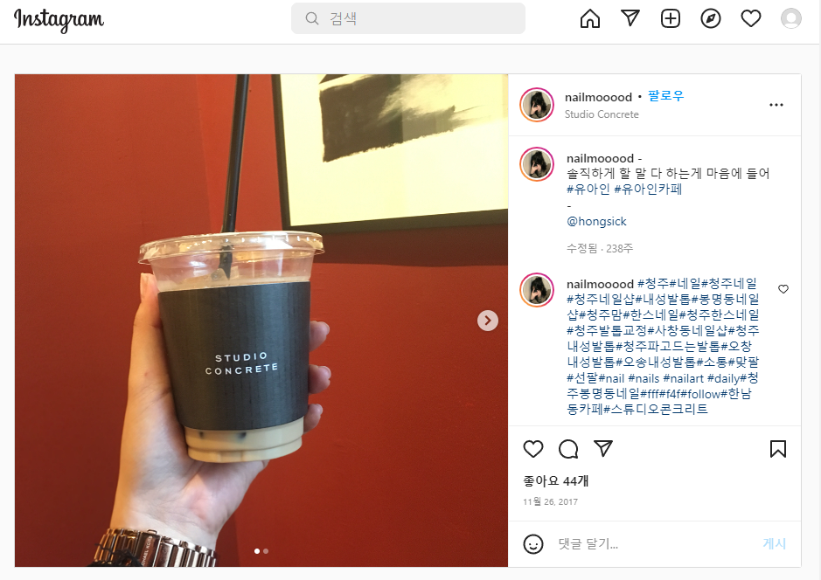
Page. 18
★
EDA
- 틀린 10% 분석
내용 오류
Test type 1 예측 0
해시태그
키워드
└> 내용은 카페 맛집이지만 태그는 셀카에 관련 이라서 “0”이라 잘못 예측
└> 댓글에는 태그내용이 추가되어 있지만 피드 내용에는 이태원 관련 없어 “0”이라 잘못 예측
└> 실제는 “1”이지만 댓글에는 광고성 태그를 달아서 “0“으로 잘못 예측
좋아요
Notes:
타입 오류나 내용 오류는 건들일 수 없다고 판단했다.
해당 머신들이 전부 90퍼센트의 좋은 퍼포먼스를 내기 때문에, 데이터에 대한 약간의 오류가 있지만 소수의 데이터이기때문에 위치를 찍는데에 큰 문제가 될 것이라고 생각되지 않았다.
해당 데이터를 가지고, 진짜 맛집 데이터를 가려내기 위해 각 라벨의 단어들을 보았다.

Slide 23
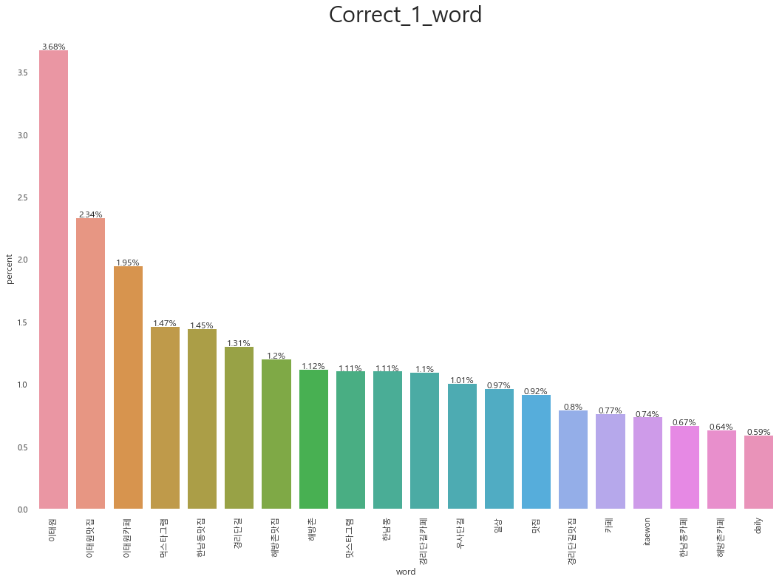
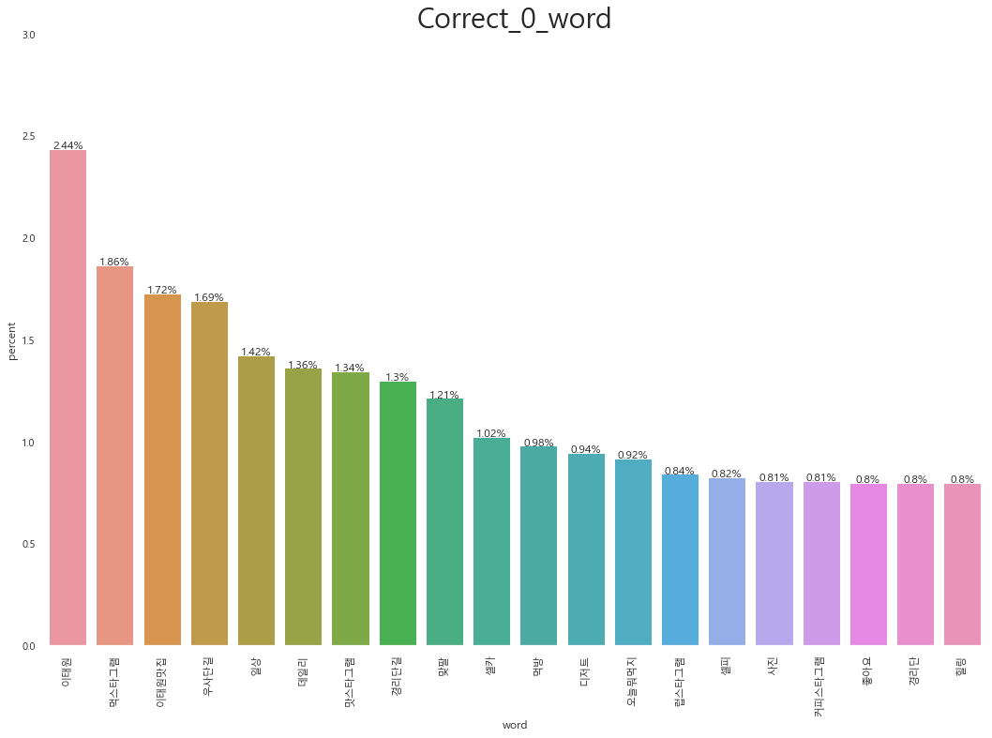
Page. 19
★
EDA
- 맞은 90% 분석
Test type 1 예측 맞춘
해시태그
키워드
Test type 0 예측 맞춘
해시태그
키워드
좋아요
Notes:
라벨 1, 0 의 서로 다른 단어 이름 좀 알려주세요
안보임
해당 단어를 포함한 데이터들이 라벨이 들어가면 맛집 데이터라고 판단하는구나
‘’ 광고성 데이터라고 판단하는구나

Slide 24
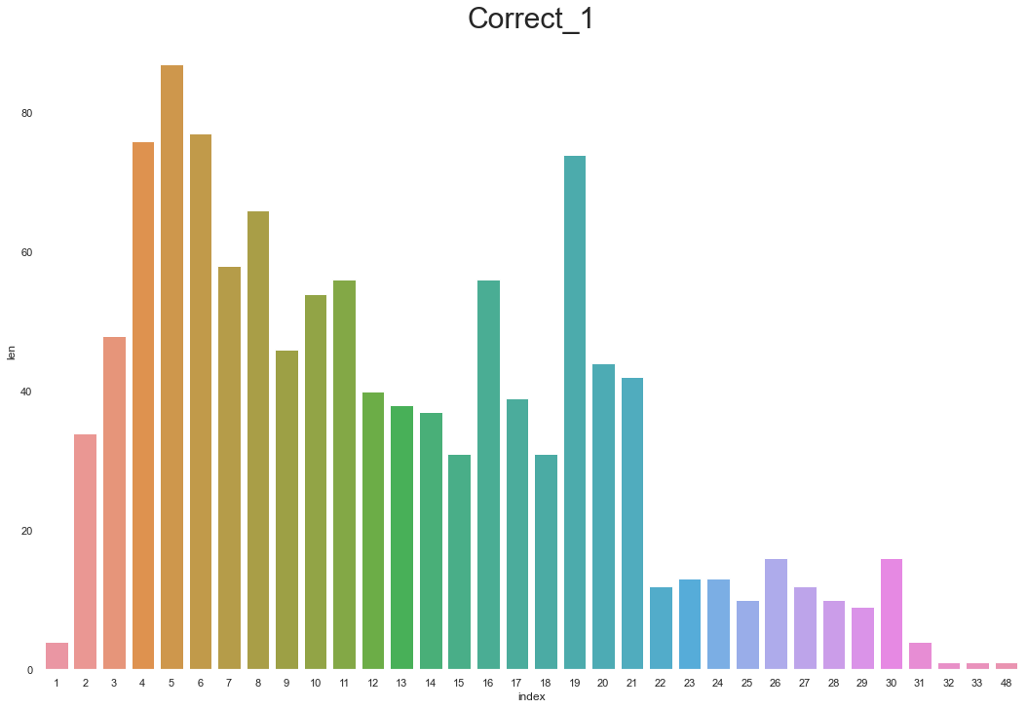
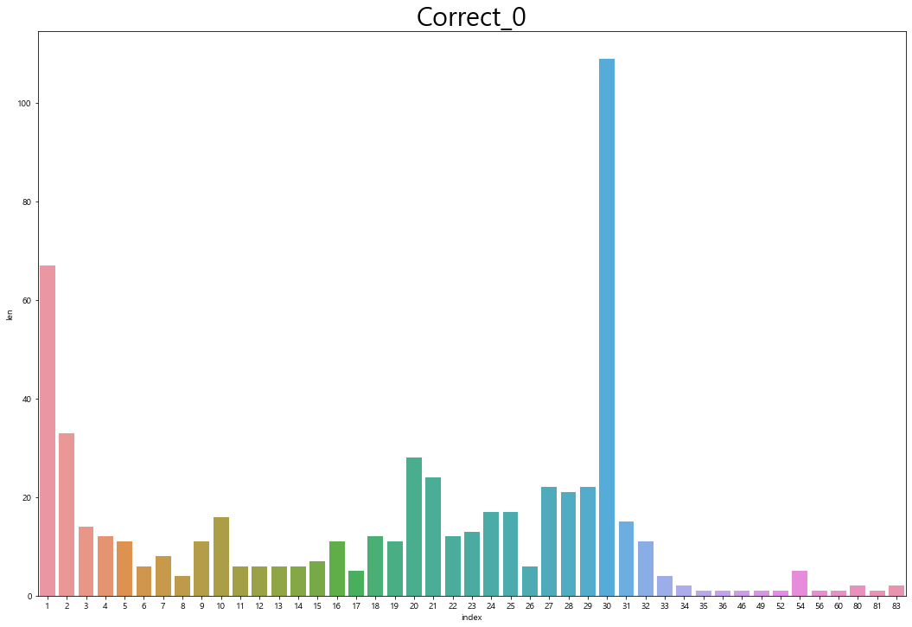
Page. 20
★
EDA
- 맞은 90% 분석
Test type 1 예측 맞춘
해시태그
길이
Test type 0
예측 맞춘
해시태그
길이
좋아요
Notes:
라벨 1값을 갖는, 즉 맛집 데이터는 태그가 2~21개 정도 존재
라벨 0 값을 갖는, 즉 광고성 데이터는 태그가 1개 혹은 30개

Slide 25
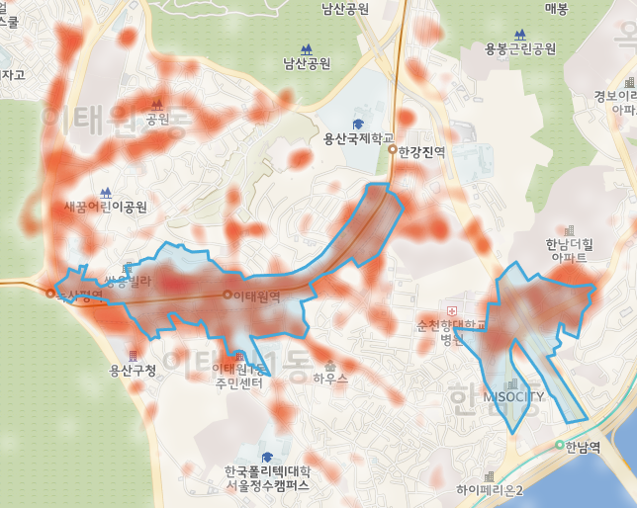
Page. 21
★
결론(실제 상권과 인스타그램 맛집 비교)
INSTAGRAM
Insta_matjip
*공데 상권 지도와 인스타 지도 데이터의 차이점
경리단길, 해방촌을 발달 상권으로 추가
이태원역 근처 발달상권 구체적으로 넓게 재구획화
한남동 발달상권 아래부분은 잘라내고 위에 붉어진 부분을 더 넓게 구획화
우사단길을 발달 상권으로 추가
다른 옅은 부분들은 아파트나 상가지역으로 상권보다는 배달로 인한 위치 태그로 판단되어 제외
해방촌
경리단길
이태원역
한남
오거리
우사단길
좋아요
Notes:
우사단길은 2017년도 데이터라서 아직 옅지만 현재 데이터로는 많이 정보가 쌓여서 많이 진해졌을 것으로 예상 / 실제로도 해시태그에 많이 적는 핫한 맛집 장소

Slide 26




Page. 22
★
결론 및 시사점
위치기반서비스(LBS) , GIS 이용하여 사용하는 스타트업 회사들은 데이터 수가 적기 때문에 공공기반 상권데이터를 사용할 수 밖에 없다.
공공기반 상권데이터는 실제와 맞지 않는 부분들이 있기 때문에 우리가 만든 상권 지도를 사용하면 실질적인 상권 구역을 이용하게 되는 것이므로 비즈니스적으로 더 높은 활용 가치가 있을 것으로 예상된다.
F1 score보다는 재현율 높여서 사용하기 : 재현율이 실제 중 예측이 맞는 비율이기 때문에
EX) 맛집 추천 어플 사이트
배달 사이트
데이트 코스 추천 어플
결혼정보회사 등
좋아요

Slide 27
프로젝트 마무리

Slide 28
Page. 23
★
한계점 및 개선방향
한계점
개선방향
인스타를 직접 가지고 오지 못 한 것이 아쉬웠다.
2017년 인스타 데이터였기 때문에 코로나로 인해 폐업한 곳들도 있고 현재와 달라진 곳들이 존재한다.
라벨링을 더 많이 못 해서 아쉬웠다.
단어별, 좋아요수, 댓글 수로 가중치를 두어 계산을 할 수 있었다면 좋았을 것 같다.
단어 유사도를 활용한 Word2vec 이용해서 돌려보면 좋을 것 같다.
좋아요

Slide 29


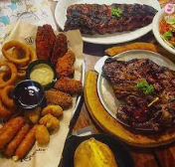
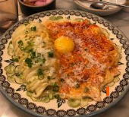


Page. 24
★
INSTAGRAM
팔로잉
내 소식
2_조님이 회원님을 팔로우 하기 시작했습니다.
팔로잉
2_조님이 댓글에서 회원님을 언급했습니다 :
@insta_matjip Q&A 시간입니다
2_조님이 댓글을 남겼습니다 :
질문이 있으시다면 질문해주세요
MEDICI님이 회원님을 팔로우 하기 시작했습니다.
팔로우

Slide 30
THANK YOU
#메디치
#수고하셨습니다:D

